Slide 1
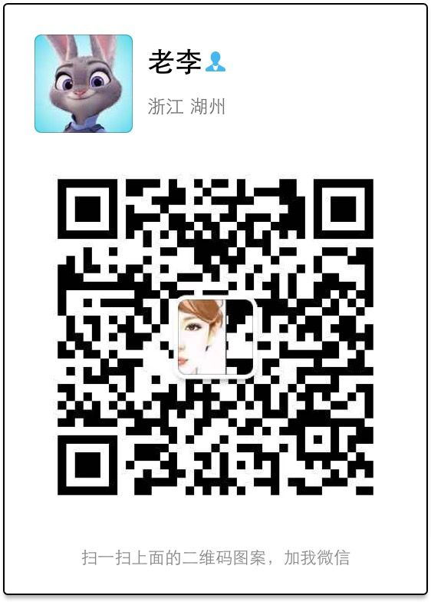
MBOT RANGER游侠版案例
声控抽奖机
主讲人：老李
智汇创客MBOT课程学习群：535750021

Slide 2
案例目标：
（一）软件模块
1．学会使用数字与逻辑模块的随机数。
2. 学会创建及使用变量。
3. 学会声音模块的使用方法。

Slide 3
案例目标：
（二）硬件模块
1. 掌握声音传感器连接到主板的方法。
2. 熟练运用板载LED灯。
3. 自由拼搭出抽奖机的机座部分。

Slide 4
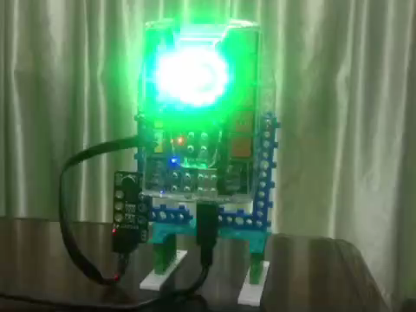
案例效果：
12盏灯全部发出淡淡的绿光，1-12号灯依次绿色高亮闪烁，接收到抽奖命令后，启动抽奖，蓝灯依次闪烁，灯光越变越慢， 渐渐停下，最后，几号灯亮，代表几号中奖，播放音效。

Slide 5
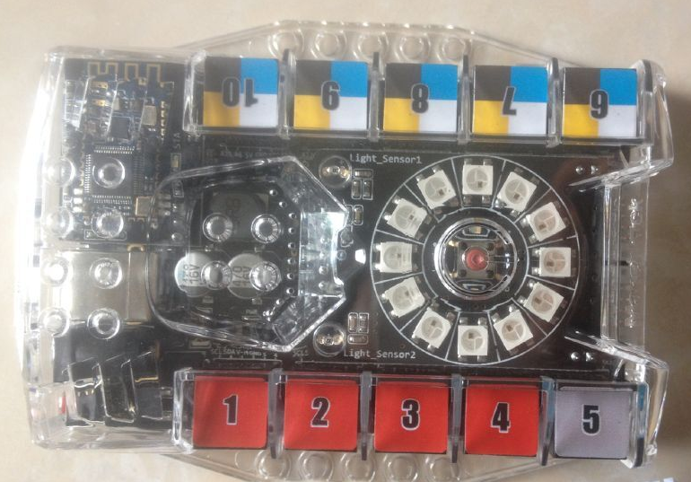
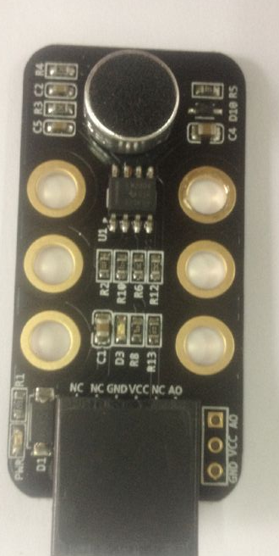
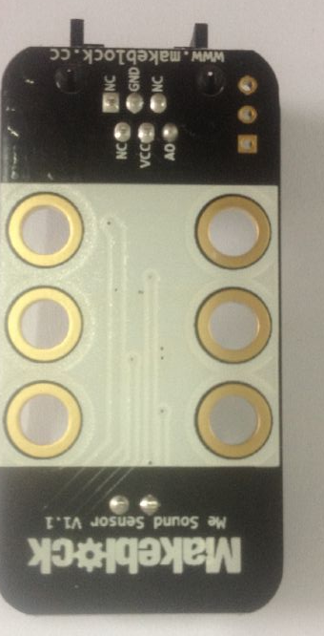
准备素材：
声音传感器
Auriga控制板上和LED灯

Slide 6
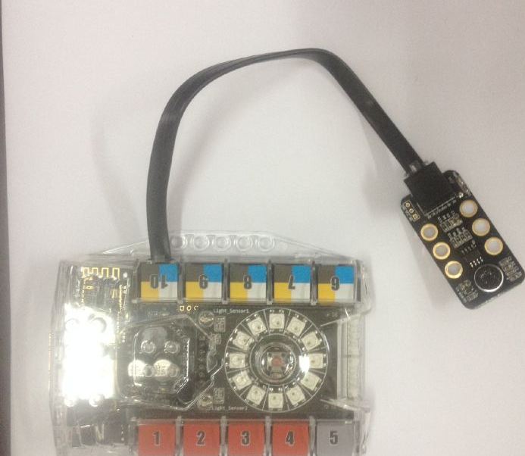
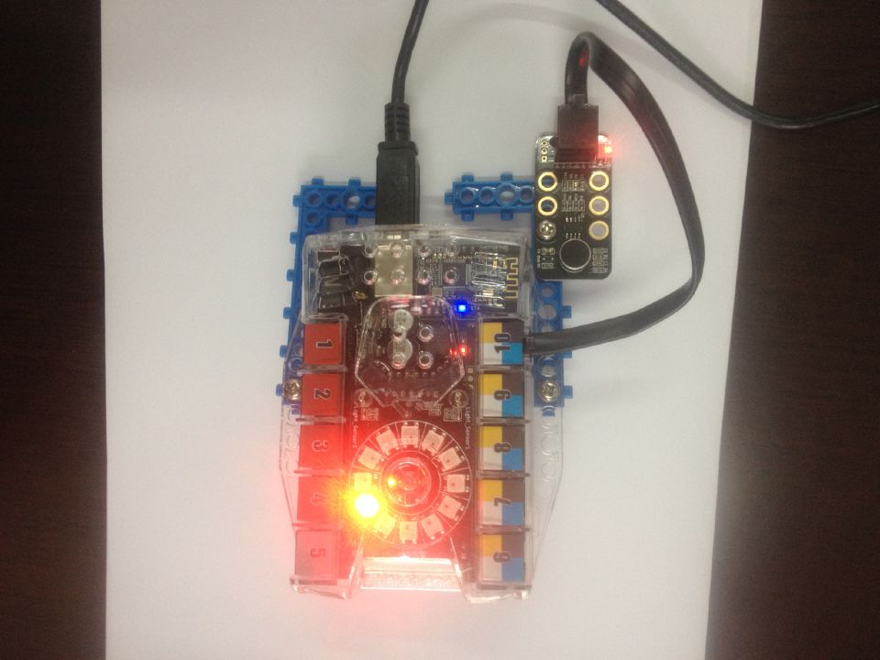
线路连接图：
声音传感器
连接10号端口
全部连接后如图

Slide 7
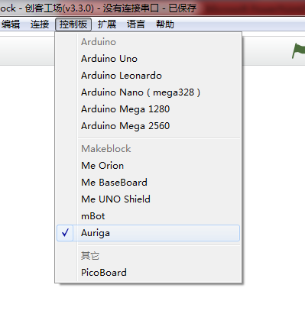
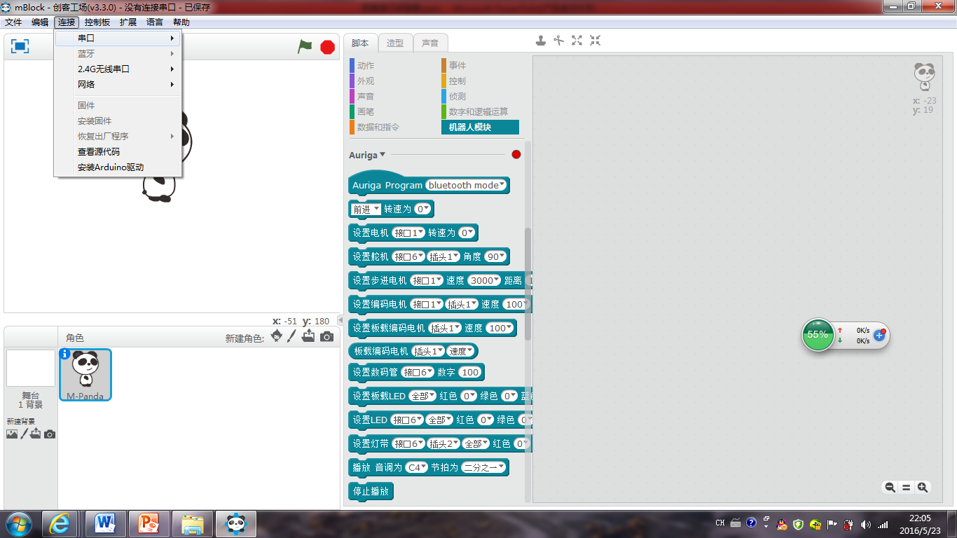
打开软件，连接主板
控制板选择Auriga
连接串口后，安装固件

Slide 8
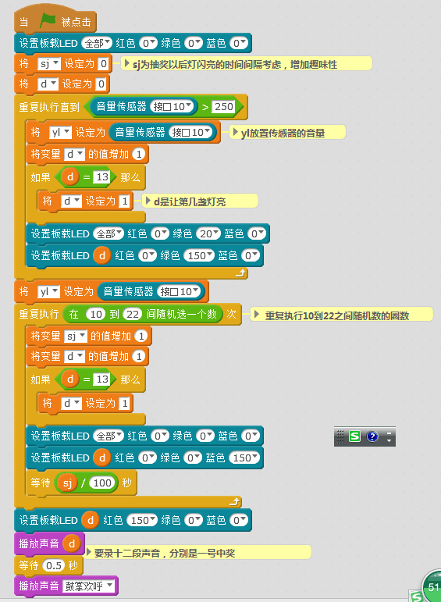
编程算法分析
我的想法 | 选择模块 | 代码举例
将需要用到的变量初始化，有三个：时间、灯数、音量 | 数据和指令 机器人
在没有发出抽奖信号之前，LED板载灯，全部发出淡淡的绿色光，1-12LED灯循环闪烁绿色灯， | 控制 数据和指令 数字与逻辑运算 机器人

Slide 9
我的想法 | 选择模块 | 代码举例
接收到抽奖指令后，1-12号依次闪烁蓝光，随机闪烁若干圈，灯闪烁越变越慢 | 数据和指令 机器人
几号获奖，最后灯光就停留在几号灯上，并且播放不同的获奖声音 | 控制 声音 数据和指令 机器人

Slide 10
代码截图：

Slide 11
代码截图：

